Slide 1

Чат-бот «Помощник Рособрнадзора»
Евгения Леонидовна Волокославская,
Начальник Управления государственного контроля (надзора) в сфере образования Министерства образования и спорта Республики Карелия
Тел. - 8 (8142) 76-91-51

Slide 2
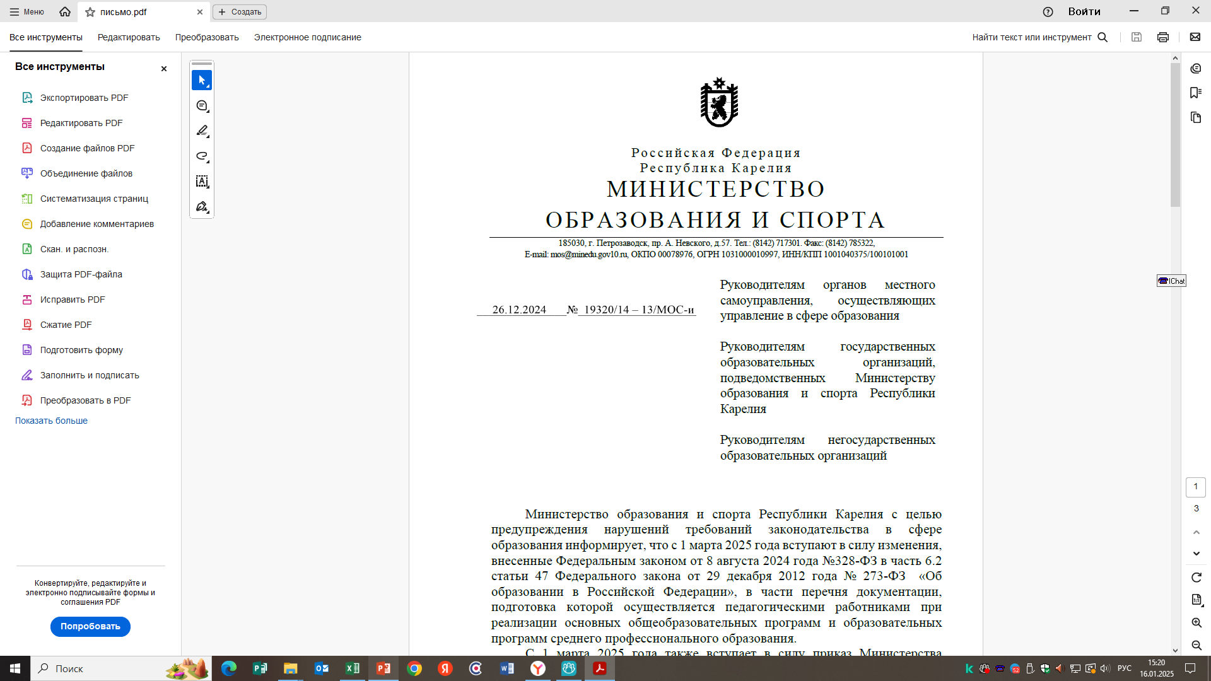
Чат-бот «Помощник Рособрнадзора»
на платформе «Сферум»
Цель: получение оперативных ответов на вопросы учителей, связанных с бюрократической нагрузкой.
Начало подключения педагогических работников Республики Карелия:
общеобразовательных учреждений – январь 2025 года (начиная с 17 января по 10 февраля 2025 года);
дошкольных образовательных учреждений и профессиональных образовательных организаций – март 2025 года.
Региональный оператор: Министерство образования и спорта Республики Карелия (отдел
надзора за исполнением законодательства в сфере образования).

Slide 3
Приказ Министерства просвещения Российской Федерации от 21 июля 2022 года № 582 – до 1 марта 2025 года
С 1 марта 2025 года - приказ Министерства просвещения Российской Федерации от 06 ноября 2024 года № 779.
Перечень документов, подготовка которых осуществляется педагогическими работниками при реализации основных общеобразовательных программ:
рабочая программа учебного предмета, учебного курса (в том числе внеурочной деятельности), учебного модуля, журнал учета успеваемости
журнал внеурочной деятельности (для педагогических работников, осуществляющих внеурочную деятельность)
план воспитательной работы (для педагогических работников, осуществляющих функцию классного руководства)
характеристика на обучающегося (по запросу, для педагогических работников, осуществляющих функцию классного руководства)
- дошкольного образования: журнал посещаемости и календарно-тематический план;
- начального общего, основного общего и среднего общего образования: рабочая программа учебного предмета, учебного курса (в том числе внеурочной деятельности), учебного модуля, журнал учета успеваемости; журнал внеурочной деятельности (для педагогических работников, осуществляющих внеурочную деятельность); план воспитательной работы (для педагогических работников, осуществляющих функцию классного руководства) и характеристика на обучающегося (по запросу, для педагогических работников, осуществляющих функцию классного руководства).

Slide 4
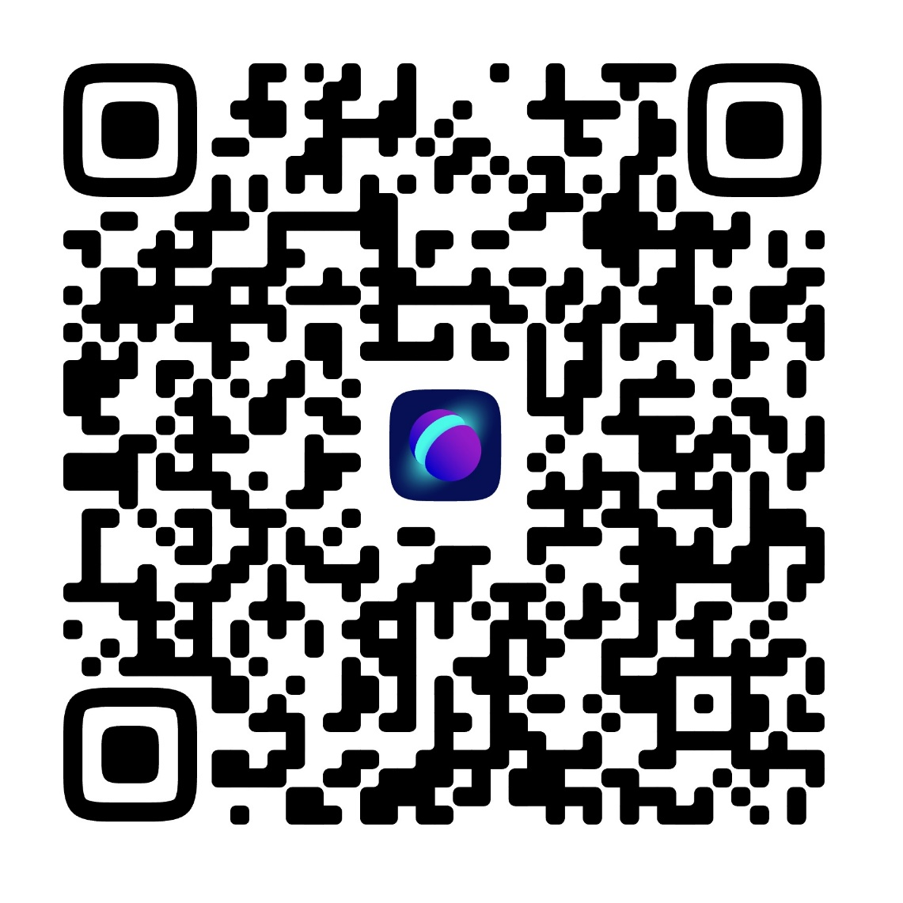
Вход в Чат-бот «Помощник Рособрнадзора по вопросам бюрократической нагрузки» https://me.sferum.ru/?p=messages&peerId=-226134476

Slide 5
Время обработки обращения составляет 1-5 рабочих дня, начиная со дня, следующего за днём поступления обращения при условии его поступления в рабочий день.
Если обращение поступило в выходной или праздничный день, обработка обращения происходит в течение 1-5 рабочих дней, начиная со дня, следующего за выходным или праздничным днём.

Slide 6

К кому обращаться за консультацией по вопросу бюрократической нагрузки на педагога?
- По вопросам бюрократической нагрузки необходимо обращаться по телефонам:
8-814 (2) - 76-91-51
8-814 (2) - 78-33-76
Ежедневно с 9.00 до 13.00 и с 14.00 до 17.00,
кроме выходных дней
https://minedu.gov.karelia.ru/news/23-12-2022-v-karelii-rabotaet-goryachaya-liniya-po-dokumentatsionnoy-nagruzki-na-pedagogov/

